Slide 1
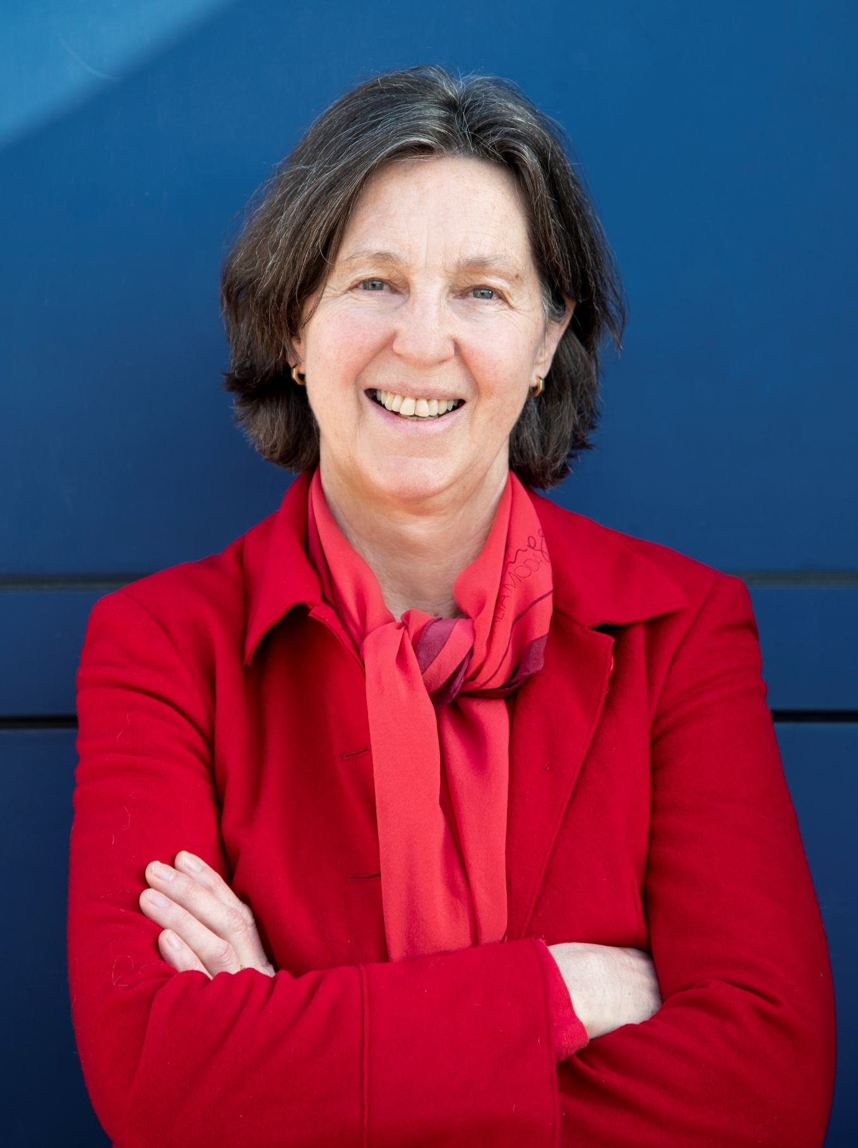
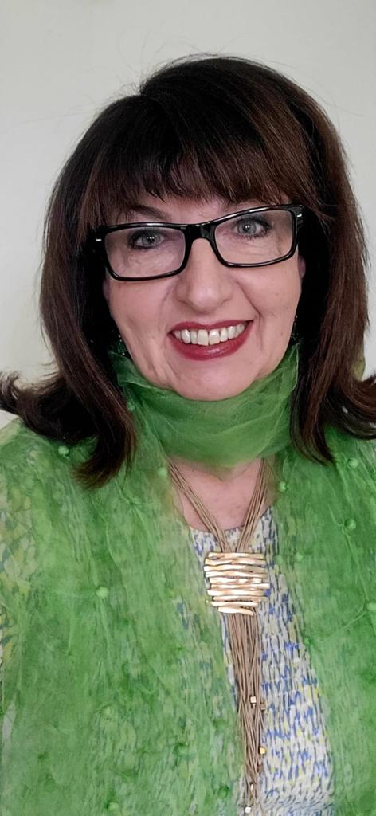
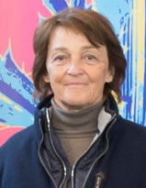
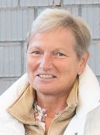
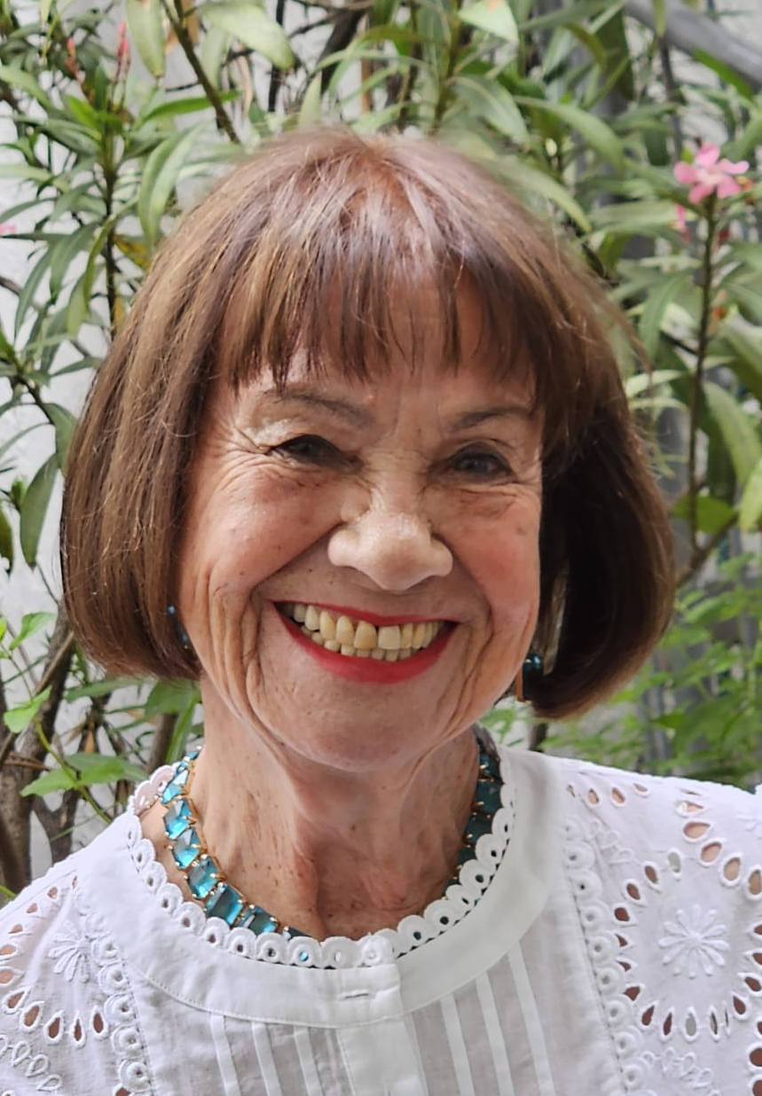
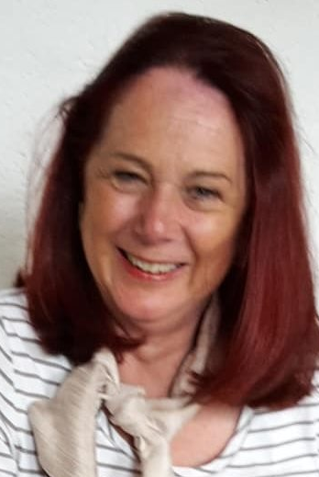
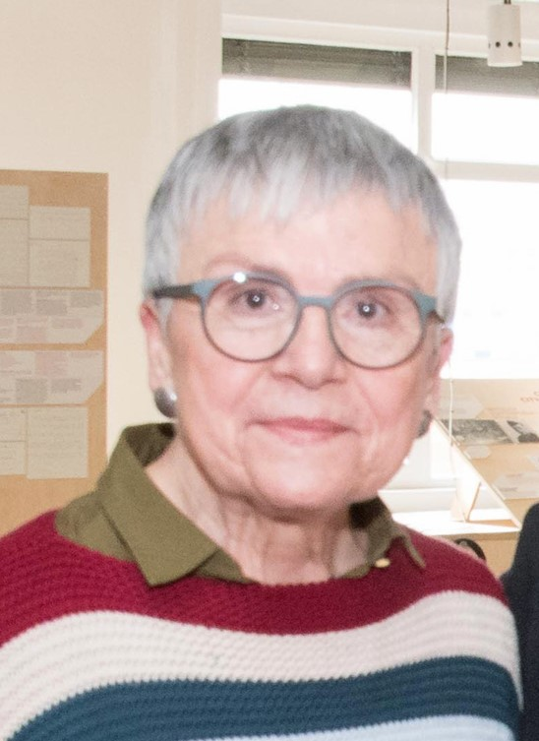
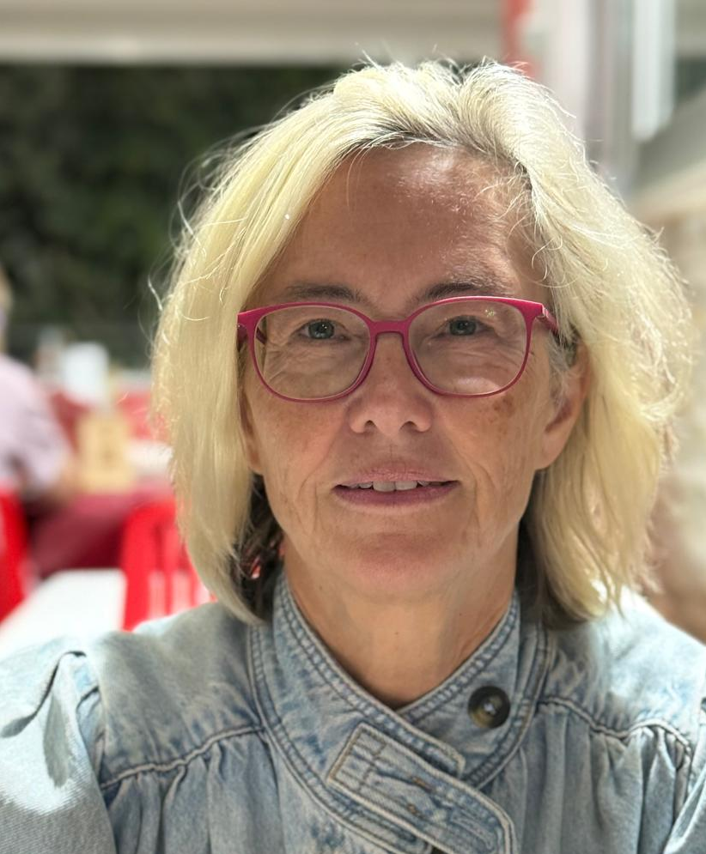
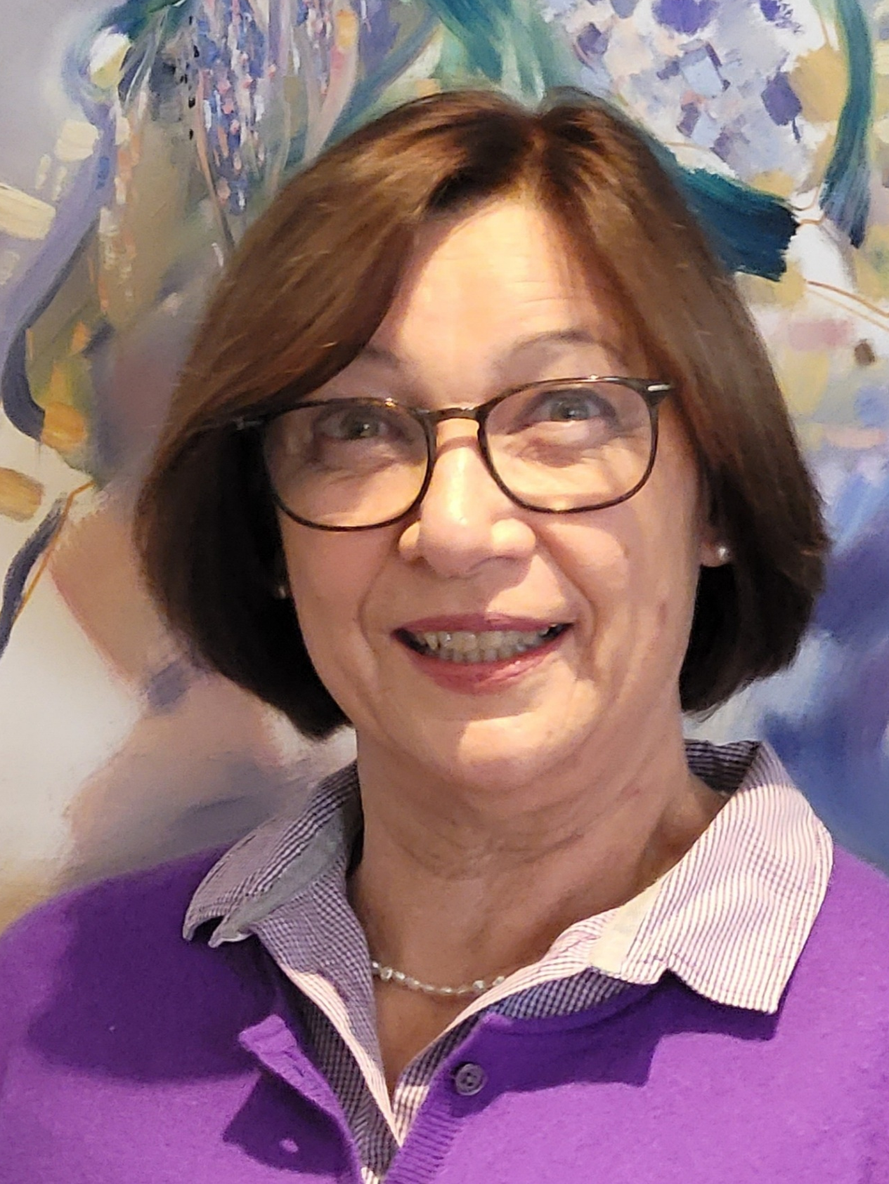
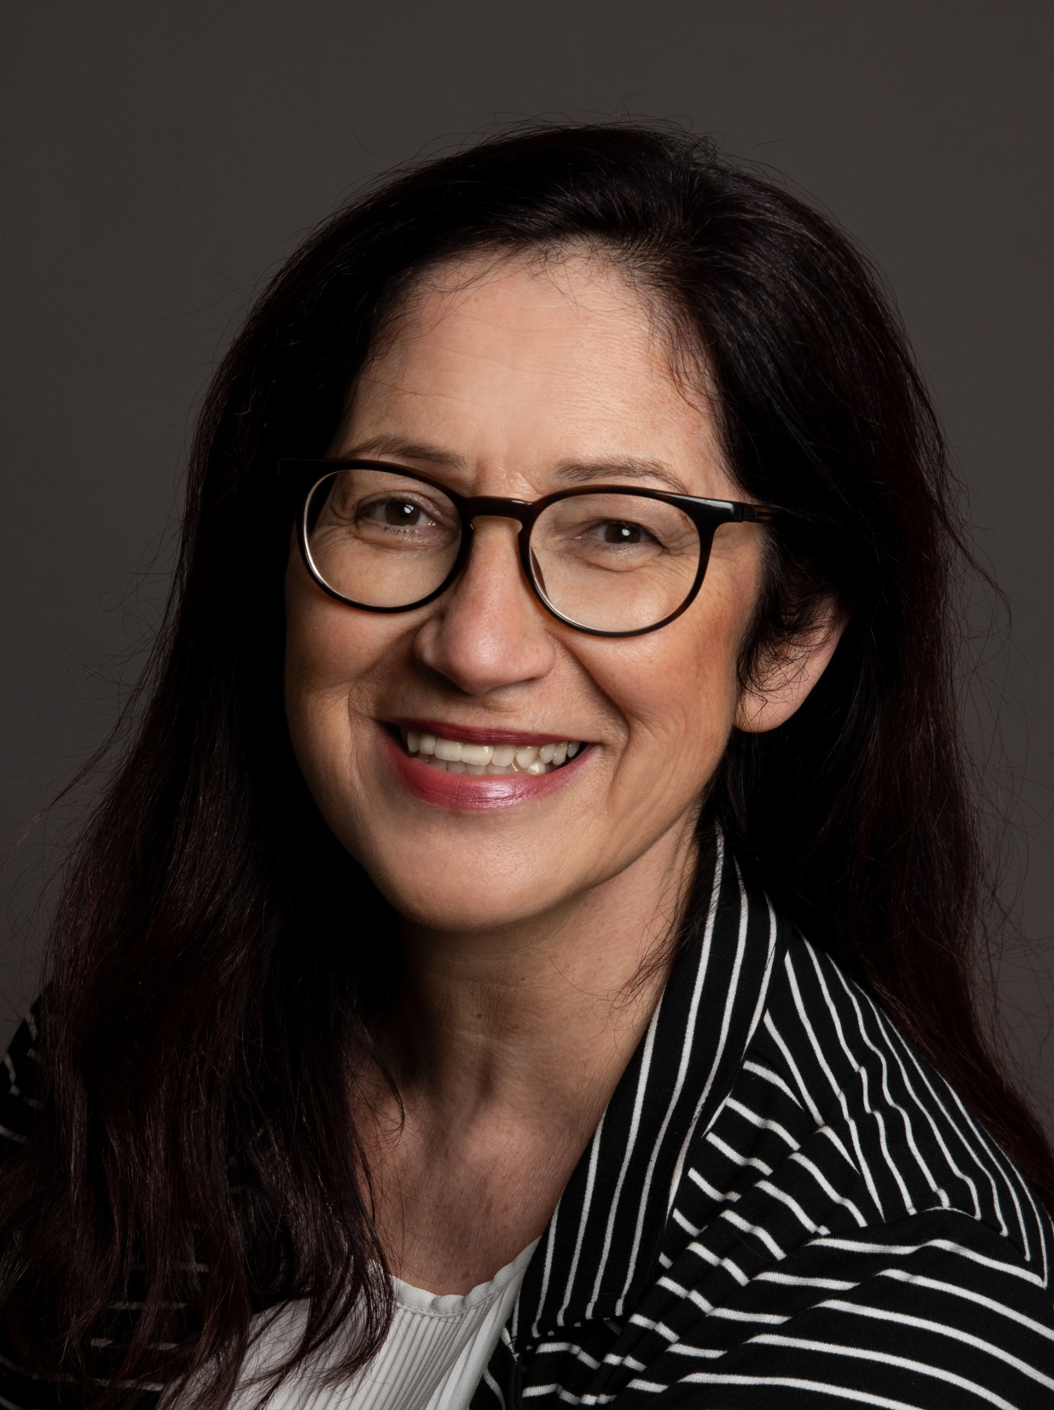
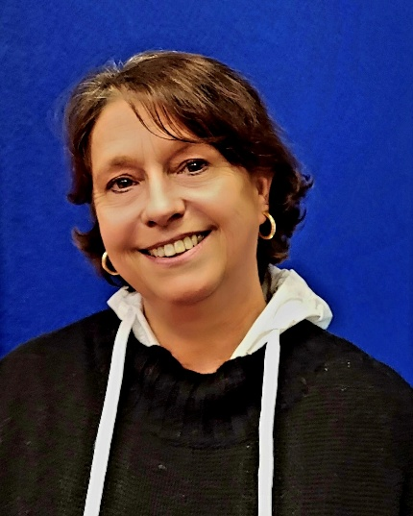
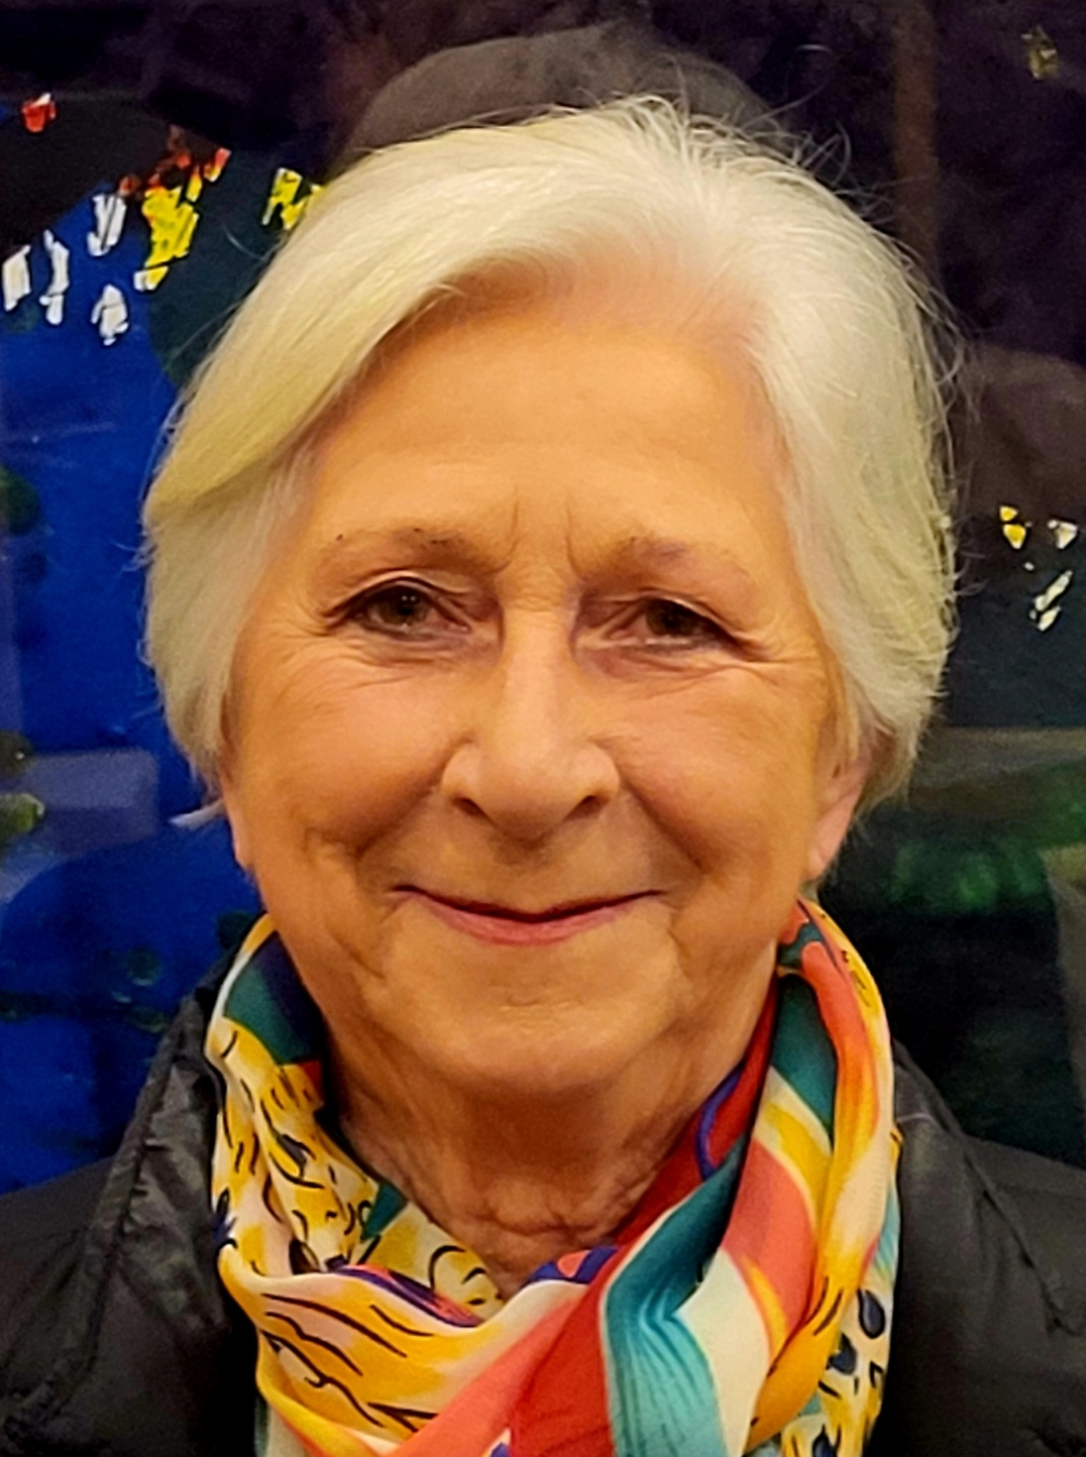
Alexandra Götz
Präsidentin
Gabriele R. Sommer
Vize-Präsidentin
Renate Brödel
Schatzmeisterin
Birgit Maaßen-Rux
Schriftführerin
Gunda Braun
Archiv
Elfriede Breitwieser
Beirätin
Karla Schlichtmann
Beirätin
Stephanie Butzke
Pfennigbasar
Christine Müller
Pfennigbasar
Anne Tscheschner
Welfare
Anja Engelhardt
Mitglieder
Heidi Feickert
Reisen

